Slide 1
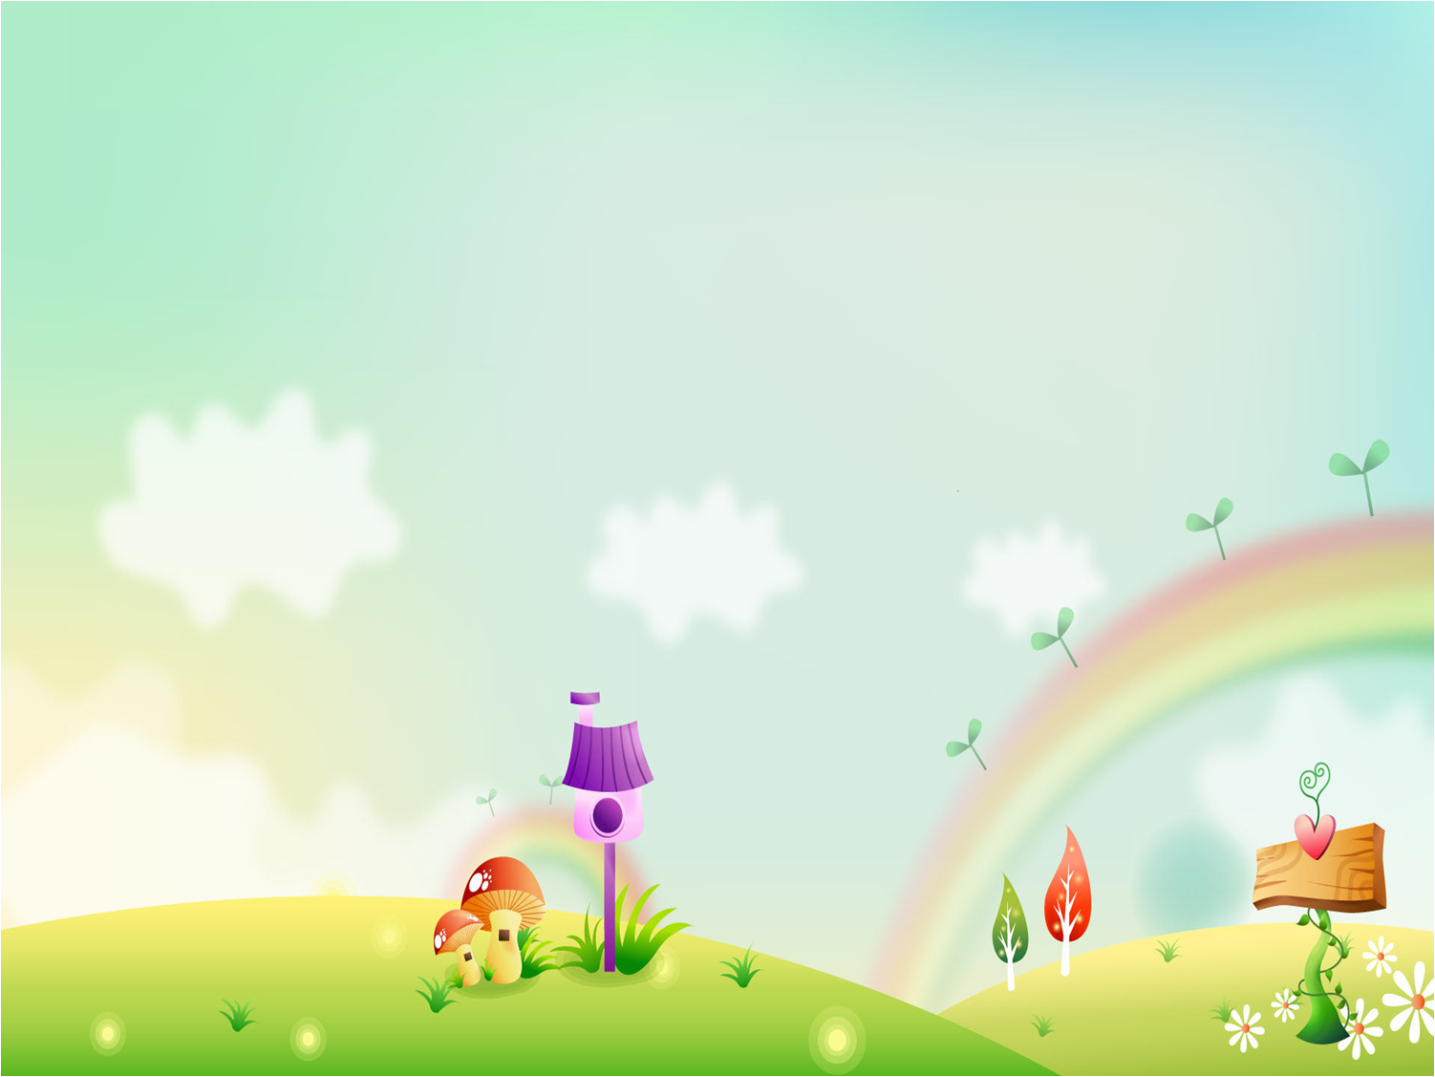
我的劳动开端

Slide 2
我的劳动开端
邹
凯
超
袁
阳
闯

Slide 3

我的劳动开端
——挖野菜
至今为止，我做过很多的劳动，但是只有第一次挖野菜才是令我最难忘的。
记得八岁那年，我和妈妈一起商量去附近的小树林子里挖野菜，准备好铁铲、袋子后就出发了。
到了小树林后，我看见了一大片生长在大地母亲怀抱里的花儿、小草和野菜。但我却很疑惑，什么样子的才是野菜呢？我转过身去问妈妈，妈妈告诉我：“这种长得很像小草但又很像蔬菜的就是所谓的野菜啦。” 我知道后，就开始去挖野菜了。我一把拽住野菜叶子使劲往上拔，结果只把几片菜叶给拽了下来。之后我又试了一次，可结果还是跟第一次一样，我沮丧极了。我回头看妈妈用铁铲先把野菜周围的土往旁边挖，再拽着野菜根往上拔，就这样很轻松地就拔出来了。看完后，我恍然大悟，也学着妈妈的样子，刨完土，拽着菜根使劲往上拔，终于拔出来了，第一次我拔的不太顺，拔根的时候，屁股一下坐到了草地上，剧痛啊！后来又拔了几次，越来越熟练了。回到家腰酸腿酸，手都嘞红了一片。
这次劳动是我第一次挖野菜，非常的累，又非常的快乐。之所以快乐是因为晚上我吃到了香喷喷的野菜，享受到劳动的快乐；之所以累，那是因为挖野菜的过程中很艰难、手很痛。

Slide 4
我的劳动开端
——挖野菜
至今为止，我做过很多的劳动，但是只有第一次挖野菜才是令我最难忘的。
记得八岁那年，我和妈妈一起商量去附近的小树林子里挖野菜，准备好铁铲、袋子后就出发了。
到了小树林后，我看见了一大片生长在大地母亲怀抱里的花儿、小草和野菜。但我却很疑惑，什么样子的才是野菜呢？我转过身去问妈妈，妈妈告诉我：“这种长得很像小草但又很像蔬菜的就是所谓的野菜啦。” 我知道后，就开始去挖野菜了。我一把拽住野菜叶子使劲往上拔，结果只把几片菜叶给拽了下来。之后我又试了一次，可结果还是跟第一次一样，我沮丧极了。我回头看妈妈用铁铲先把野菜周围的土往旁边挖，再拽着野菜根往上拔，就这样很轻松地就拔出来了。看完后，我恍然大悟，也学着妈妈的样子，刨完土，拽着菜根使劲往上拔，终于拔出来了，第一次我拔的不太顺，拔根的时候，屁股一下坐到了草地上，剧痛啊！后来又拔了几次，越来越熟练了。回到家腰酸腿酸，手都嘞红了一片。
这次劳动是我第一次挖野菜，非常的累，又非常的快乐。之所以快乐是因为晚上我吃到了香喷喷的野菜，享受到劳动的快乐；之所以累，那是因为挖野菜的过程中很艰难、手很痛。

Slide 5
我的劳动开端
——挖野菜
至今为止，我做过很多的劳动，但是只有第一次挖野菜才是令我最难忘的。
记得八岁那年，我和妈妈一起商量去附近的小树林子里挖野菜，准备好铁铲、袋子后就出发了。
到了小树林后，我看见了一大片生长在大地母亲怀抱里的花儿、小草和野菜。但我却很疑惑，什么样子的才是野菜呢？我转过身去问妈妈，妈妈告诉我：“这种长得很像小草但又很像蔬菜的就是所谓的野菜啦。” 我知道后，就开始去挖野菜了。我一把拽住野菜叶子使劲往上拔，结果只把几片菜叶给拽了下来。之后我又试了一次，可结果还是跟第一次一样，我沮丧极了。我回头看妈妈用铁铲先把野菜周围的土往旁边挖，再拽着野菜根往上拔，就这样很轻松地就拔出来了。看完后，我恍然大悟，也学着妈妈的样子，刨完土，拽着菜根使劲往上拔，终于拔出来了，第一次我拔的不太顺，拔根的时候，屁股一下坐到了草地上，剧痛啊！后来又拔了几次，越来越熟练了。回到家腰酸腿酸，手都嘞红了一片。
这次劳动是我第一次挖野菜，非常的累，又非常的快乐。之所以快乐是因为晚上我吃到了香喷喷的野菜，享受到劳动的快乐；之所以累，那是因为挖野菜的过程中很艰难、手很痛。

Slide 6
我的劳动开端
每个人都有属于自己劳动的第一次，我也不例外。在我的印象中最深刻的一次就是二年级第一次洗碗的经历。
下午我放学回家，写完了作业，看见了正在洗碗的妈妈，又看到了盆里有很多泡沫，觉着很好玩。我立马站起来问妈妈：“妈妈，今天的碗能让我洗吗？”妈妈说：“可以洗啊。”我开始了自己的第一次劳动。首先我拿起一个碗放在盆里，再用海绵轻轻地擦洗，直到碗里面的油和菜渣洗干净。洗碗和筷子都很顺利，可是困难来了，我在洗煮饭锅的内胆，上面沾满了米粒，就像是一条雪白的虫子。起初我只是用海绵搓，怎么挫也搓不掉，妈妈看见我拿海绵洗，赶紧走过来对我说：“孩子,这个东西只能用钢丝球使劲搓，才能把米粒搓掉。”我用钢丝球搓了一次，果然干净了。
洗碗的活那么累，妈妈还每天都干，我应该多帮妈妈做些家务。

Slide 7
我的劳动开端
每个人都有属于自己劳动的第一次，我也不例外。在我的印象中最深刻的一次就是二年级第一次洗碗的经历。
下午我放学回家，写完了作业，看见了正在洗碗的妈妈，又看到了盆里有很多泡沫，觉着很好玩。我立马站起来问妈妈：“妈妈，今天的碗能让我洗吗？”妈妈说：“可以洗啊。”我开始了自己的第一次劳动。首先我拿起一个碗放在盆里，再用海绵轻轻地擦洗，直到碗里面的油和菜渣洗干净。洗碗和筷子都很顺利，可是困难来了，我在洗煮饭锅的内胆，上面沾满了米粒，就像是一条雪白的虫子。起初我只是用海绵搓，怎么挫也搓不掉，妈妈看见我拿海绵洗，赶紧走过来对我说：“孩子,这个东西只能用钢丝球使劲搓，才能把米粒搓掉。”我用钢丝球搓了一次，果然干净了。
洗碗的活那么累，妈妈还每天都干，我应该多帮妈妈做些家务。

Slide 8
我的劳动开端
——雏鹰假日小队
记得在四年级下学期时，我们进行了一次社会公益劳动——雏鹰假日活动。这也是我第一次进行社会公益劳动。
我们五个人在校门口集合，我是队长，带领着大家拿着笤帚、簸箕、垃圾袋和夹垃圾的工具，向着学校旁的树林出发。我们从紧挨着学校那个入口进去。我戴上手套，开始干活，捡垃圾。捡了一会儿，抬头一看，大家都在热火朝天地干活，我也继续捡起来。其中有一个塑料袋埋在土里，只露出一个角，我拿着这一角，使劲一拽，可是拽断了。我陷入了沉思，怎么办呢？把这个塑料袋从土里挖出来，就能捡起塑料袋。我觉得这个想法不错，就开始行动了。我拿起一根木棍，把袋子周围的土一点点地挖开，塑料袋露出的地方越来越多了，终于塑料袋被我从土堆里拽了出来，心里非常高兴，这回可算成功了。我猛地站起来，腰酸腿麻，还有一些头晕。但是看到别的同学已经捡了大半袋，我也不甘示弱，继续捡，不一会儿就捡了半袋，最后每个人的袋子里装满了“战利品”。
参加完公益劳动，我非常的累，可环卫阿姨们还在干活。以后要我把垃圾扔进垃圾箱里，同时也号召身边的小伙伴不要随地乱扔垃圾，让阿姨们少干点活，也让我们的家园环境变得更好。

Slide 9
劳动的开端
——第一次挑水
每当读起吴运铎先生的《劳动的开端》，我总会不由自主的想起我的劳动开端——去年和妈妈第一次挑水，那次的劳动使我受益终生。
去年5月时，妈妈经常不远千里去十三陵附近的山上挑水。我觉得妈妈每次挑水都非常辛苦，于是主动要求去挑水，妈妈欣然的同意了。
那天上午，到了那里，妈妈负责打水，而我负责把水桶拎到车上。停车场离打水处足足有100多米远，路上还有一个陡峭的山坡，两个装满水的桶大约有14公斤，这对我来说无疑是个艰难的任务，可是看别的人都能轻轻松松地拎过去，我暗暗给自己加油。就这样我拎着沉重的水桶上路了，刚开始体力充沛，拎着水桶不觉得很累，可刚走了一会儿，速度就慢了，两只手开始痛了。当我走到那个山坡，两只手越来越痛了。这个山坡还特别滑，我拎着水桶来回晃荡，像是在打秋千。当我爬到半山腰，已经是精疲力竭，我只好停下来歇一歇。过了一会儿，我又整装待发了，可这次出师不利，我刚踏出第一脚就重心不稳，摔了一个跟头，看着满地的水，心里像打翻了五味瓶，十分不是滋味。妈妈看到我摔倒了，连忙跑过来，把我拉了起来，急切的问道：“你没事吧？没有摔伤吧？”我忍着疼痛，回答道：“我没事，你不用担心。”我心想：”我这次失败了，不代表下次成功不了。于是我又准备向这个困难的关卡发起新一轮的攻击——重新拎水。

Slide 10
这次我没有像上次那样匆忙过山坡，而是小心翼翼的左脚抬起向结实的凹槽踩去，接着右脚慢慢地移到另一个凹槽里，就这样我顺利的通过了这个山坡，把水送到了车上，心里别提多高兴了。 妈妈还表扬了我。
通过这次劳动，我知道了，劳动中既有苦也有乐。俗话说“不经历风雨，怎能见彩虹。”只要努力攻破难关，就能取得成功。

Slide 11
我的劳动开端
——洗碗
我记得是二年级的时候，我第一次帮妈妈干家务活，也让我懂得了什么叫辛苦。
那是一个烈日当空的上午，我们一家人吃完饭后，都去睡午觉了，只有妈妈在洗碗，我在妈妈身边，我说：“妈妈您那么辛苦，洗碗这种小事还是我来吧！您好好休息。”妈妈说：“你真懂事，都能懂得帮妈妈做家务了。”听到这一番表扬，我心里像开花了一样特别开心。我先把碗挤一些洗洁精，然后一洗全都是泡泡我当时好开心呀，完全沉浸在洗碗的乐趣中。可忽然，我的腿麻木、腰疼痛，站也站不起来，勉强能站起来，之后我再拿温水把他们个个都冲洗得干干净净，然后再把这些碗都放在橱柜里，我一共整整用了20多分钟，这让我大吃一惊，我自己也出了一大把的汗水呢。这时妈妈来，我让妈妈看看我辛苦劳动的成果，顿时妈妈流下泪来说：“你是好样的”。
这是我的第一次劳动，相信大家也有这样的一次经历吧。也让我懂得了妈妈的不容易。

Slide 12
我的劳动开端
记得我在三年级的一个星期日，那天是我第一次做饭，那次做饭令我很难忘。到现在我还记得很清楚。
那天中午，我跑到妈妈面前说：“今天我要学习做饭，我问妈妈今天我做什么菜。”妈妈说：“今天是你第一次做饭，你先做一个简单的吧，就做西红柿炒鸡蛋。”我说：“好啊。”
我拿出西红柿，我以前看到过妈妈切西红柿，于是我就学着妈妈的样子开始切，左手按着西红柿，右手拿着刀切，把西红柿切成四瓣。我切得很难看，有的瓣大，有的瓣小，但我在切第二个就不一样了，一回生、二回熟，第二个西红柿切得很好看，每个瓣大小几乎一样。
开始搅鸡蛋了，先把3个鸡蛋打进碗里，然后用筷子搅匀，搅完了之后先把鸡蛋放进锅中炒熟，再放入西红柿，西红柿炒鸡蛋就做好了。
那天是我第一次做饭，我做完之后已经腰酸背痛了，我体会到了父母每天做饭的辛苦，我以后要多帮家长做家务。

